Slide 1
শুভেচ্ছা

Slide 2
পরিচিতি
শিক্ষক পরিচিতি
উত্তম কুমার বিশ্বাস
সহকারি শিক্ষক
দত্তগাতী বালিকা মাধ্যমিক বিদ্যালয়
জামিরাহাট,অভয়নগর,যশোর।
মোবাইল নং ০১৭২৭০১২৪১৪
Email:uttam10121978@gmail.com
পাঠ পরিচিতি
শ্রেণীঃ৭ম
বিষয়ঃগণিত
অধ্যায়ঃ৫ম
সময়ঃ৫০ মিঃ
তারিখঃ29/5/২০

Slide 3
0
a
p
q
x
1
2
b
r
y
3
4
5
c
z
7
7
7
8
8
9
m
6
9
সংখা প্রতীক
অক্ষর প্রতীক

Slide 4
+
$$×$$
-
$$÷$$
বীজগণিতীয় প্রতীক দ্বারা প্রকাশিত যেকোন সাধরণ নিয়মকে কী বলা হয়?
বীজগণিতীয় সূত্র বা সূত্র বলা হয়।
এদের কি বলা হয়?
প্রক্রিয়া প্রতীক
বীজগণিতীয় প্রতীক কী?

Slide 5
বীজগণিতীয় সূত্রাবলি ও প্রয়োগ

Slide 6
শিখণফলঃ
এই পাঠশেষে শিক্ষার্থীরা-
বর্গ কি বলতে পারবে।
বর্গ ণির্ণয়ে বীজগাণিতীয় সুত্রের বর্ণনা করতে পারবে।
বীজগাণিতীয় সূত্র ও অনুসিদ্ধান্ত প্রয়োগ করে রাশির মান ণির্ণয় করতে পারবে।

Slide 7
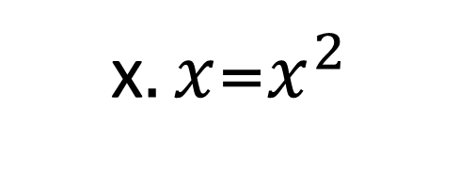
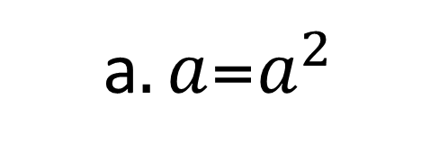
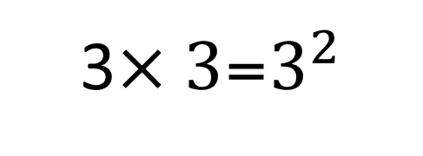
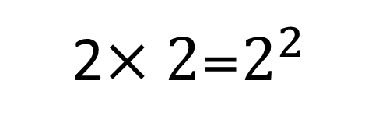
$2^{2}$,$3^{2}$,$a^{2}$, $x^{2}$এগুলো কিভাবে হয়?
একই জাতীয় ২টি রাশি গুণ করে হয়।
2$×2$=$2^{2}$
3$×3$=$3^{2}$
a$.a$=$a^{2}$
x$.x$=$x^{2}$
$2^{2}$,$3^{2}$,$a^{2}$, $x^{2}$এগুলোকে কি বলে?
বর্গ

Slide 8
a + b
A
a
b
D
P
Q
a
a + b
R
S
b
B
C
জ্যামিতিক সূত্রের সাহায্যে প্রমাণ করতে হবে,
${(a+b)}^{2}$ = ${(a)}^{2}$ + 2ab+ ${(b)}^{2}$
ABCD কোন শ্রেণির চতুর্ভুজ?
ABCD এর দৈর্ঘ্য কত?
ABCD এর প্রস্থ কত?
ABCD বর্গক্ষেত্রের ক্ষেত্রফল=${(একবাহুর দৈর্ঘ্য)}^{২}$
=${(a+b)}^{2}$
উক্ত রেখাদ্বয় বর্গক্ষেত্রটিকে P,Q,R,S ৪টি ভাগে ভাগ করেছে।এরা কোন প্রকৃতির?
P,S বর্গক্ষেত্র।
Q,R আয়তক্ষেত্র।
a+b
a+b

Slide 9
a + b
A
a
b
D
P
Q
a
a + b
R
S
b
B
আয়তক্ষেত্রের ক্ষেত্রফল=দৈর্ঘ্য $×$প্রস্থ
অতএব,
Q আয়তক্ষেত্রের ক্ষেত্রফল= $a×b$=ab
Rআয়তক্ষেত্রের ক্ষেত্রফল= $a×b$=ab
ABCD বর্গক্ষেত্রের--
ক্ষেত্রফল=${(বাহুর দৈর্ঘ্য)}^{২}$
=${(a+b)}^{2}$
P বর্গক্ষেত্রের ক্ষেত্রফল=$a×a$= ${(a)}^{2}$
S বর্গক্ষেত্রের ক্ষেত্রফল=$b×b$= ${(b)}^{2}$

Slide 10
ABCD বর্গক্ষেত্রের ক্ষেত্রফল=(P+Q+R+S)এর ক্ষেত্রফল
বা, ${(a+b)}^{2}\text{=} {(a)}^{2}\text{+}\text{ab}\text{+}\text{ab}\text{+}{(b)}^{2}$
বা,${(a+b)}^{2}$=${(a)}^{2}$+2ab+${(b)}^{2}$ প্রমাণিত
অর্থাৎ,দুইটিরাশির যোগফলের বর্গ=১মরাশির বর্গ+২$×$১মরাশি$×$২য় রাশি+২য়রাশির বর্গ।
বা, ${(a+b)}^{2}$-2ab = ${(a)}^{2}$ + ${(b)}^{2}$
বা, ${(a)}^{2}$+${(b)}^{2}{=(a+b)}^{2}$-2ab (অনুসিদ্ধান্ত)

Slide 11

অনুরুপভাবে,
${(a−b)}^{2}$= ${(a)}^{2}−2$ab+${(b)}^{2}$
${(a)}^{2}$ + ${(b)}^{2}$= ${(a−b)}^{2}+$2ab

Slide 12
3x+4 এর বর্গ ণির্ণয় :
সমাধানঃ
3x+4 এর বর্গ
=${\text{(}\text{3}\text{x}\text{+}\text{4})}^{2}$
=${\text{(}\text{3}\text{x})}^{2}$+2.3x.4+ ${\text{(}\text{4})}^{2}$
$\text{=}{\text{9}\text{x}}^{2}$+24x+16

Slide 13
a+b=7,ab=9হলে
${\text{(}\text{a})}^{2}+$ ${\text{(}\text{b})}^{2}$ এর মান ণির্ণয় :
সমাধান:আমরা জানি,
${\text{(}\text{a})}^{2}+$ ${\text{(}\text{b})}^{2}$=${\text{(}\text{a}+b)}^{2}−2ab$
=${\text{(}\text{7})}^{2}−2×9$
=49-18
=31

Slide 14
দলীয় কাজঃ
1.X=-4,y=-5 হলে
25$x^{2}+36y^{2}−60xy$
এর মান ণির্ণয় কর।
2.a-b=7,ab=12 হলে দেখাও যে, ${(a+b)}^{2}=61$

Slide 15
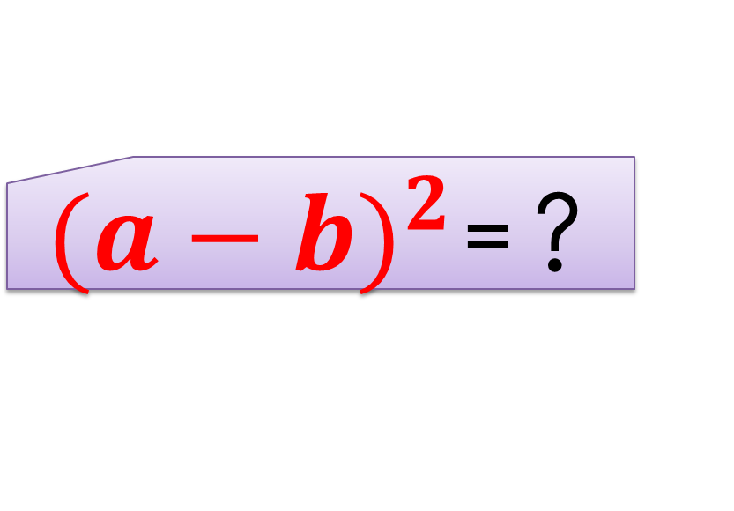
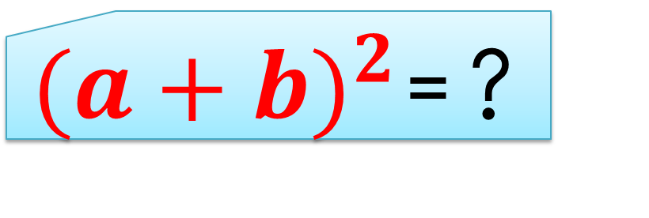
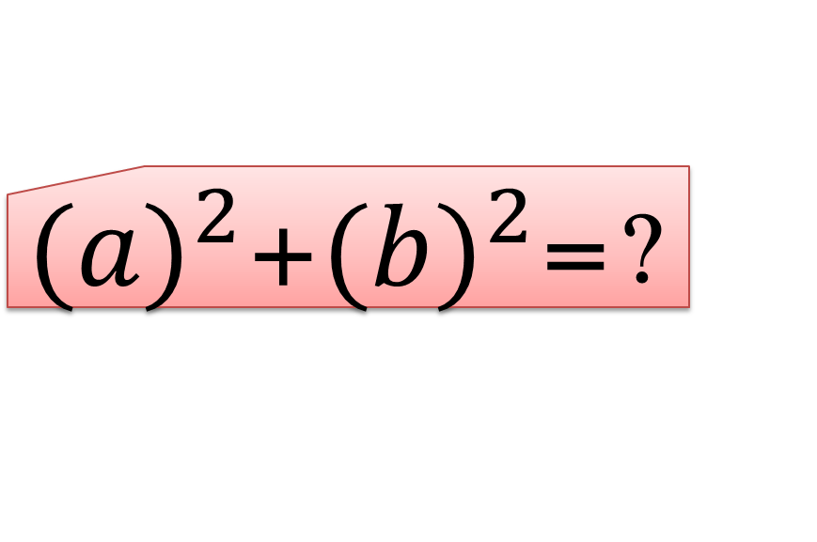
মূল্যায়ন
${(a+b)}^{2}$=?
${(a)}^{2}$+2ab+${(b)}^{2}$
${(a−b)}^{2}$=?
${(a)}^{2}$-2ab+${(b)}^{2}$
${(a)}^{2}$+${(b)}^{2}$=?
${(a−b)}^{2}+$2ab
${(a+b)}^{2}$-2ab

Slide 16
বাড়ির কাজ
1.m+$\frac{1}{m}$=2 হলে দেখাও যে, $m^{4}$+$\frac{1}{m^{4}}$=2

Slide 17
ধন্যবাদ

